Slide 1
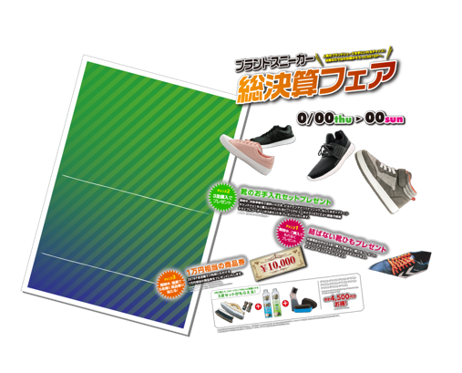
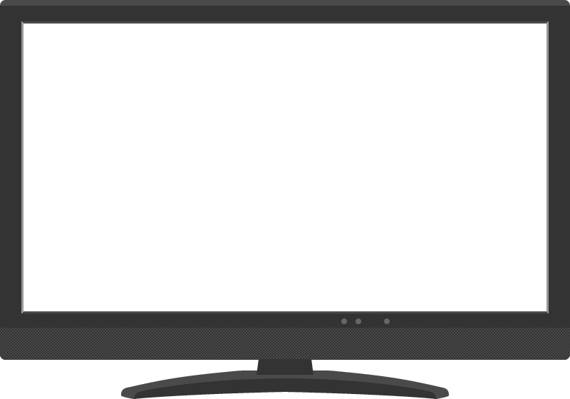
二次利用可能な動画制作から広告出稿までのオールインワン企画！
TVCMセット
テレビ新広島
既存の静止画データから15秒の動画を制作し、
TVとYahoo! JAPAN トップページで動画広告を実施。
1
既存のチラシなど静止画データから15秒動画を制作 ＋ ニ次利用もOK
▼実績動画はこちら▼︎
このプランに含まれるサービス
対応素材
15秒
制作する
完全パッケージ動画
ニ次利用権利
15秒動画制作
1タイプ
ヤフー用
バナー制作
お任せ
ナレーションBGM・効果音
完成動画
データ納品
写真
パンフレット
1タイプ
WEBサイト
動画
FREE
制作した動画は 無期限二次利用OK!!
ヤフー
広告料
TVCM
広告料
(納品ﾒﾃﾞｨｱ含)
WEB
広告料
サイネージ
広告料
など…
様々なデータから動画制作可能です！
ナレーション/BGM/効果音付帯！（※全てお任せ）
2
ヤフーTOPページ（予約型）とテレビに広告出稿
PC広告面はトップインパクト！
or
or
or
PC+ｽﾏﾎ
テレビCM
PC
スマホ
PC+ｽﾏﾎ
※ヤフーリッチフォーマットMD
デバイスを指定
都道府県指定
の場合
349,000回
218,000回
242,000回
144,000回
15秒 × 計10本
掲載保証回数
or
※複数指定可
or
or
or
or
市区郡指定
の場合
放送エリア全域
320,000回
200,000回
222,000回
120,000回
タイムランク別本数
Ａ：1 本 特B：2 本 Ｂ：1 本 Ｃ：6 本
※複数指定可
掲載期間を指定
平日掲載開始の5日〜1ヶ月間で自由設定
※1週間以上で放送 ※放送尺は15秒
※フリースポットのため、放送時間の事前開示はありません。
タイムランクの保証はいたします。※年末年始は対象外です。
※掲載回数は設定期間で按分されるイメージです。
3
実施料金
広告掲載レポートと放送確認書を提出
■WEB広告の遷移先ページについて
800,000円
※WEB広告用の【遷移先WEBページのURL】をご準備ください。（パラメータ付も可）
（税別）
※遷移先代用のWEBチラシビューアー（無償）もございます。詳細はお問合せください。

